Slide 1
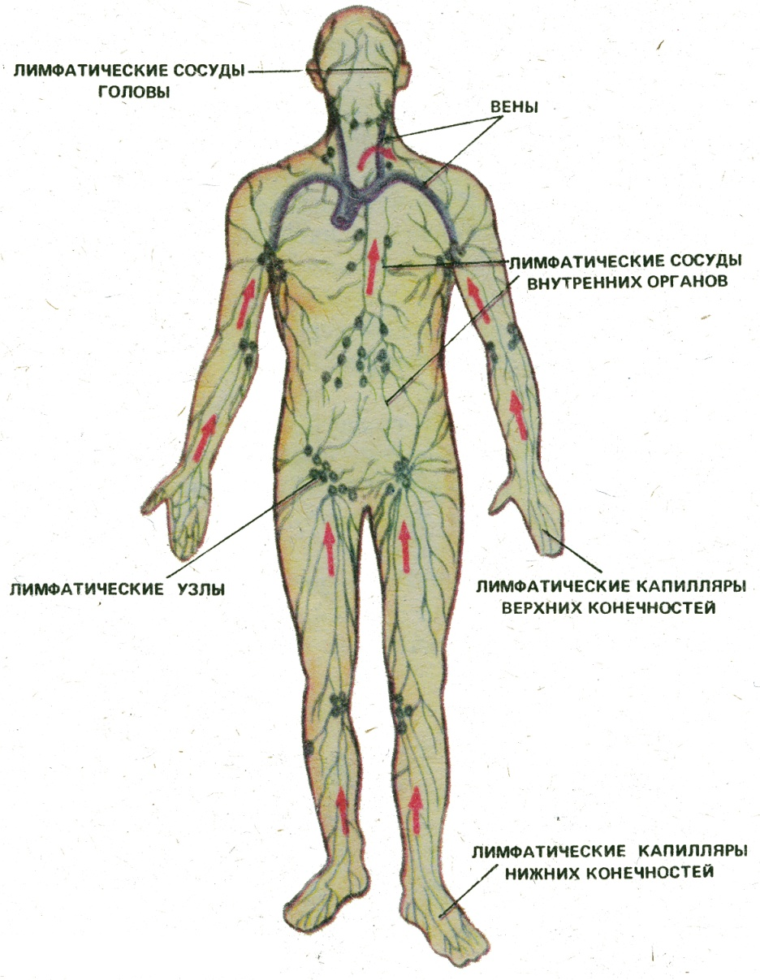
Внутренняя среда организма
Заслуженный учитель России
Сорокин Владимир Анатольевич
2013

Slide 2
Задачи темы
Вы узнаете:
О составе крови, лимфы и тканевой жидкости
О иммунной системе
О причинах возникновения и способах профилактики инфекционных заболеваний
О переливании крови
О пересадке органов и преодолении тканевой несовместимости
Вы научитесь:
Определять форменные клетки крови
Распознавать инфекционные болезни и пресекать пути их распространения
Бороться с болезнетворными микроорганизмами

Slide 3
Содержание
1. Кровь и остальные компоненты внутренней среды организма
Компоненты внутренней среды
Относительное постоянство внутренней среды
Состав крови
Плазма крови
Эритроциты
Лейкоциты
Тромбоциты, или кровяные пластинки
Анализ крови
Проверьте свои знания
2. Борьба организма с инфекцией. Иммунитет
Защитные барьеры организма
Иммунная система
Воспаление
Инфекционные болезни
Проверьте свои знания
3. Иммунология на службе здоровья
История изобретения вакцин
Лечебная сыворотка
Естественный и искусственный иммунитет
Аллергия
Тканевая совместимость
Переливание крови
Резус-фактор
Проверьте свои знания

Slide 4
Кровь и остальные компоненты внутренней среды организма
Компоненты внутренней среды
Внутренняя среда организма состоит из трех жидкостей:
- крови
- тканевой жидкости
- лимфы
Кровь – основной компонент внутренней среды циркулирует по замкнутой системе сосудов
Кровь состоит из:
- плазмы (межклеточное вещество) -50-60% объема крови
- форменные элементы крови (40-50%) – эритроциты, лейкоциты и кровяные пластинки –тромбоциты.
Тканевая жидкость - компонент внутренней среды, в котором непосредственно находятся клетки организма. Состоит из:
- воды 95%
- минеральных солей 0,9%
- белков 1,5 %
- растворенный кислород, углекислый газ и азот
- питательные вещества и продукты клеточного распада, другие соединения
Из тканевой жидкости клетки получают питательные вещества и кислород
В тканевую жидкость клетки выделяют продукты распада.

Slide 5
Лимфа
Лимфа – третий компонент внутренней среды
Лимфа перемещается по лимфатическим сосудам
Лимфатические капилляры начинаются в тканях мелкими слепыми мешочками из одного слоя эпителиальной ткани
Лимфатические капилляры интенсивно поглощают избыток тканевой жидкости, которая превращается в лимфу.

Slide 6
Лимфа
Лимфатические сосуды, сливаясь друг с другом, образуют главный лимфатический сосуд (проток)
По пути лимфа проходит лимфатические узлы, которые являются фильтрами
Лимфатические узлы задерживают посторонние частицы и уничтожают микроорганизмы
Лимфатический проток впадает верхнюю полую вену кровеносной системы.

Slide 7
Относительное постоянство внутренней среды
Внутренняя среда находится в подвижном равновесии
В стенках кровеносных сосудов находятся рецепторы, которые сигнализируют о повышении или понижении концентрации веществ в крови
Изменения концентрации вызывают определенные рефлексы, которые понижают или повышают количество веществ.
Благодаря работе нервной и эндокринной систем колебания веществ во внутренней среде не выходят за пределы нормы – например норма ионов К в плазме здорового человека колеблется от 16 до 20 мг% (гомеостаз)
Содержания веществ в крови организма человека выражается некоторым диапазоном: от – до.

Slide 8
Состав крови
Цельная кровь состоит из кровяной плазмы и кровяных клеток
Кровяная плазма состоит из кровяной сыворотки и нерастворимого белка фибрина
Если предохранить кровь от свертывания после расслоения на основные части можно найти:
- сверху кровяную плазму
- нижняя часть – эритроциты (1/3)
- небольшой тонкий слой над эритроцитами – лейкоциты.

Slide 9
Плазма крови
Плазма крови имеет относительно постоянный состав:
- воды около 90%
- солевой состав около 0,9% (хлористый натрий, соли калия, кальция, фосфорной кислоты и др.
- белки около 7% (фибриноген, глобулины, альбумины и др.)
- жиры 0,8%
- глюкозы 0,12%
- продукты жизнедеятельности клеток
- ферменты, гормоны.

Slide 10
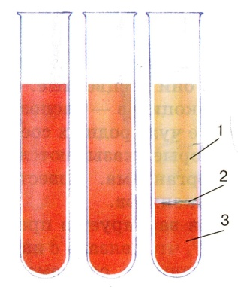
Эритроциты
Эритроциты - красные кровяные клетки
Имеют форму двояковогнутой диска (увеличивается поверхность)
Содержат особый белок – гемоглобин (Hb) придает красный цвет клетке
Эритроциты транспортируют кислород к клеткам тканей и углекислый газ к легким:
В легких Hb + 4O2 = HbO8 – оксигемоглобин,
имеет более светлую окраску – артериальная кровь ярко- алая
В тканях HbO8 = Hb + 4O2, оставшись без кислорода гемоглобин темно-красный – венозная кровь темно-красная
Отстой крови в пробирке
1- плазма крови
2 – лейкоциты
3 - эритроциты
Форменные клетки крови

Slide 11
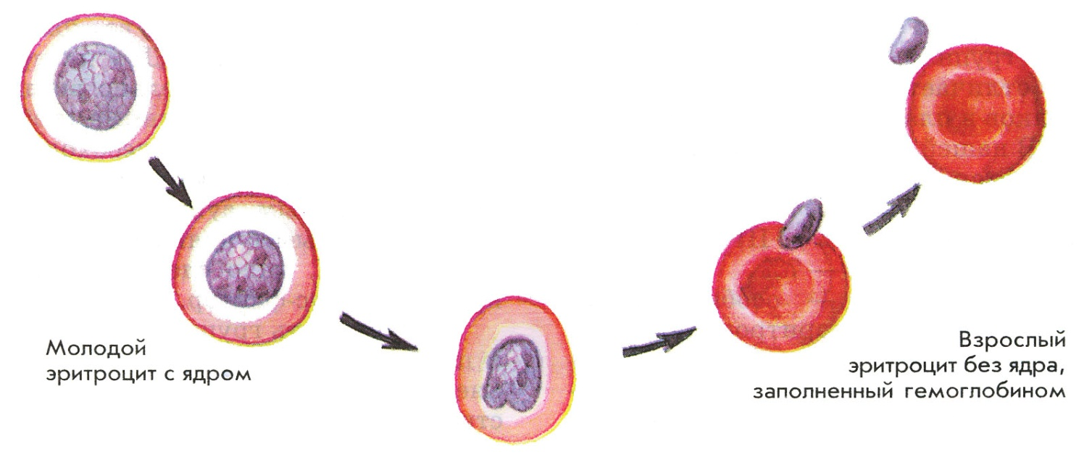
Эритроциты
У всех позвоночных, кроме млекопитающих, клетка эритроцита имеет ядро
У млекопитающих зрелые эритроциты не имеют ядра
Форма эритроцита и отсутствия ядра способствует большему переносу газов:
увеличенная поверхность – быстрое поглощение кислорода
больший объем клетки – больше молекул гемоглобина
Созревание эритроцитов в красном костном мозге

Slide 12
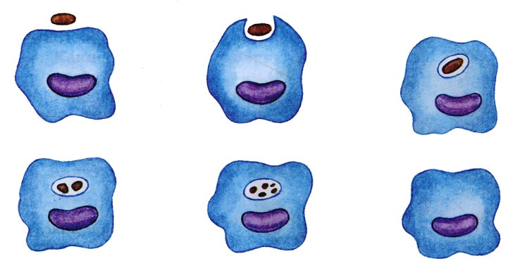
Лейкоциты
Лейкоциты – белые кровяные клетки
Имеют хорошо развитое ядро
Известны различные виды лейкоцитов
Число лейкоцитов в 1мм3 от 4 до 8 тыс.
Основная функция лейкоцитов – распознавание и уничтожение чужеродных соединений и клеток во внутренней среде организма
Лейкоциты – фагоциты захватывают и пожирают чужеродные тела – фагоцитоз (открыт И.И. Мечниковым)
Большая группа лейкоцитов созревает в лимфатических узлах и вилочковой железе (тимусе) – это лимфоциты
Лимфоциты способны опознавать антигены, чужеродные соединения и вырабатывать особые химические вещества – антитела
Антитела нейтрализуют или уничтожают антигены
Фагоцитоз

Slide 13
Тромбоциты, или кровяные пластинки
Работа с учебником
Тромбоциты принимают участие в свертывании крови
При нарушении целостности сосуда тромбоциты слипаются и разрушаются выделяют фермент и происходят реакции, ведущие к свертыванию крови: растворимый белок плазмы фибриноген превращается в нерастворимый белок фибрин в сетке из фибрина задерживаются клетки крови кровяной сгусток остановка кровотечения
Условия свертывания:
Присутствие в крови солей кальция, витамина К и других веществ
При предохранении крови от свертывания – убирают соли кальция
В организме имеется система
противосвертывания:
Гепарин –препятствует свертыванию
Фибринолизин – растворяет фибрин

Slide 14
Анализ крови
Состав крови – важная характеристика состояния организма
Анализ крови часто проводимое исследование:
Определяют количество клеток крови
Содержание гемоглобина
Концентрация сахара и др. веществ
Скорость оседания эритроцитов (СОЭ)
Норма СОЭ для мужчин - 2-10 мм/ч
для женщин – 2- 15 мм/ч при воспалительном процессе СОЭ увеличивается
При нарушении функции красного костного мозга, при недостатке в организме железа, при значительной потере крови – возникает кратковременное или длительное малокровие (анемия)
При анемии в крови снижается содержание эритроцитов и гемоглобина
Норма содержания гемоглобина (в граммах в 100 см3 крови): у мужчины 13-16 г%
у женщины 12 -14 г%

Slide 15
Кроветворение
Форменные клетки крови образуются в красном костном мозге
Дозревание многих лимфоцитов происходит в тимусе ( вилочковой железе) и лимфатических узлах
Кроветворение – интенсивный процесс, так как продолжительность жизни клеток крови небольшая:
лейкоциты живут от нескольких часов до 3-5 суток
эритроциты – 120-130 суток
тромбоциты – 5-7 суток
Разрушаются клетки крови в селезенке и печени
Мазок крови
Проверьте свои знания
К содержанию

Slide 16
Борьба организма с инфекцией. Иммунитет
Защитные барьеры организма
Организм человека подвергается постоянным атакам со стороны микробов, вирусов, паразитов
Первым барьеров является кожа и слизистые оболочки, которые являются физическими преградами и выделяют вещества, губительные для микроорганизмов
Слезы, слюна, соляная кислота вредны для микроорганизмов
Действует “экологическая защита” – на коже и слизистых находятся микроорганизмы, уничтожающие вредных для человека микробов
Вторым барьером становятся элементы внутренней среды организма
Иммунитет – способность организма избавляться от чужеродных тел и соединений, сохранять химическое и биологическое постоянство внутренней среды и тканей
Иммунитет
неспецифический
специфический
Действует на все микроорганизмы, независимо от их химической природы
Распознавать и уничтожать только чужеродные клетки и вещества

Slide 17
Защитные барьеры организма
Чужеродные вещества, способные вызвать иммунную реакцию называются антигенами
Антигенами могут быть микробы, вирусы и любые чужие клетки
Следует различать клеточный и гуморальный механизм иммунитета:
Клеточный механизм – уничтожает вредный фактор клетками-фагоцитами (И.И. Мечников)
Гуморальный механизм – уничтожает вредный фактор особыми веществами – антителами
Во внутренней среде организма вырабатываются антитела, соответствующие по строению антигену (как ключ к замку)
Результатом взаимодействия антигена и антитела является образование безвредного неактивного соединения
Эти соединения уничтожают фагоциты

Slide 18
Иммунная система
У человека есть специальные органы, где формируются клетки крови, участвующие в иммунной реакции:
красный костный мозг
вилочковая железа (тимус) - формируются Т-лимфоциты
лимфатические узлы – формируются В-лимфоциты
Т-лимфоциты способны распознавать микробные и другие антигены, расшифровывать их химическую структуру
В-лимфоциты, получив информацию об антигене от Т-лимфоцитов, начинают стремительно размножаться и выделять в кровь антитела (определенное антитело нейтрализует определенный антиген только вне клетки)
С антигенами, попавшими в клетку, борется сама клетка особыми веществами, например - интерферон

Slide 19
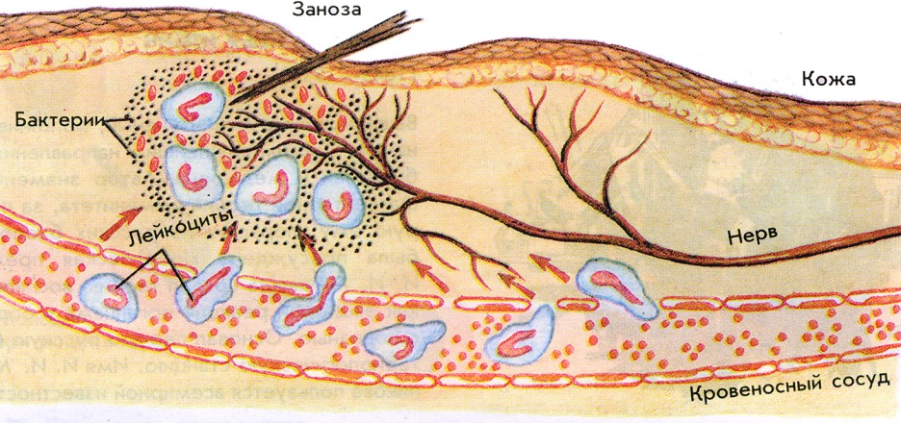
Воспаление
Работа с учебником
Проникшие в организм микробы сначала сосредотачиваются в одном месте, поражая орган или его часть
Это вызывает местную реакцию – воспаление, которое не допускает распространение микробов на весь организм, затем их полностью уничтожает.
При воспалении происходит:
покраснение пораженного участка
расширение капилляров, усиленно притекает кровь
повышается местная температура
раздражаются рецепторы, вызывающие боль
С кровью к воспаленному месту прибывают лейкоциты крови и макрофаги из тканей – начинается фагоцитоз: образуется защитный вал и уничтожаются возбудители, гибнут клетки крови – образуется гной.
Воспаление

Slide 20
Инфекционные болезни
Болезни, вызванные живыми возбудителями – вирусами, микробами, грибами, называются инфекционными
Паразитарные болезни вызываются простейшими, червями-паразитами, паразитическими насекомыми, клещами и др. организмами
Инфекционные болезни:
заразны
им свойственно циклическое течение
формируют постинфекционный иммунитет
Цикличность течения заболевания – смена симптомов болезни:
Скрытый период болезни (заражение, размножение возбудителя, нарастание иммунной реакции, наработка антител)
Если антитела подавляют возбудителей – болезнь не наступает
В противном случае – развиваются симптомы болезни – острый период – накопление возбудителя и вредных веществ
Период выздоровления (антитела начинают сдерживать возбудителя, нейтрализуют яды) наступает облегчение, затем выздоровление

Slide 21
Инфекционные болезни
Инфекционные болезни – заразные болезни, важно знать пути передачи инфекции
Путь передачи инфекции – “ворота инфекции”
Наиболее часто инфекционными поражениями являются острые респираторные заболевания (ОРЗ), в том числе и грипп
ОРЗ и грипп передаются воздушно-капельным путем, поэтому нужно следить за чистотой воздуха, удалять пыль, изолировать больного
Уничтожать бактерии кипячением, хлорированием
Ряд инфекционных болезней, поражающих преимущественно детей - “детские болезни”: корь, ветряная оспа, коклюш, свинка
Эти заболевания оставляют стойкий иммунитет
Значительную опасность для окружающих представляют бацилло- и вирусоносители, люди переболевшие инфекционной болезнью, но не полностью освободившиеся от возбудителей
Проверьте свои знания
К содержанию

Slide 22
Иммунология на службе здоровья
История изобретения вакцин
Работа с учебником
Иммунология –наука изучающая иммунитет организма
Первую вакцину изобрел английский ученый Эдуард Дженнер (1749-1823)
Женщины –доярки гораздо реже болели натуральной оспой
На оцарапанную кожу мальчика Дженнер перенес жидкость из оспенных пузырьков доярки, болеющей коровьей оспой
Через некоторое время он заразил этого мальчика натуральной оспой , но мальчик не заболел
Вирус коровьей оспы, неопасный для человека вызвал в организме мальчика появление антител, нейтрализующих вирус черной оспы.
Луи Пастер (1822-1895) – французский микробиолог продолжил дело Эдуарда Дженнера. Он первым понял:
возбудителями инфекционных болезней являются микробы
после перенесения болезни человек, как правило, ею не болеет
если ослабить микроорганизмы, они вызывают болезнь в легкой форме
человек перенесший такую болезнь, оказывается защищенным от микробов, вызывающих натуральное заболевание
Вакцина – препарат из ослабленных микробов или их ядов
Прививка - процедура введения вакцины.

Slide 23
Лечебная сыворотка
Лечебную сыворотку -получают:
из крови переболевшего данным заболеванием человека
либо животного предварительно иммунизированного, вводя ему возбудителя инфекционного заболевания или его токсины (яды)
В организме животного вырабатываются защитные антитела – антимикробные или антитоксичные
Все вакцины и сыворотки специфичны, т.е. обладают строгой направленностью (например, антигриппозная не предохранит от дифтерии)
Изготовление сыворотки
1,2,3,4 – многократная вакцинация лошади
5 – взятие крови с антителами
6,7 – приготовление лечебной сыворотки
8 – ампулы с сывороткой
9 – введение сыворотки для профилактики заболевания

Slide 24
Естественный и искусственный иммунитет
ИММУНИТЕТ
Естественный
(природный)
Искусственный
(приобретенный)
видовой
Активный (после вакцинации)
наследственный
приобретенный
Пассивный (после введения лечебной сыворотки)
Пассивный (с молоком матери)
Активный (после болезни)
Луи Пастер разработал методы, которые используются в борьбе с различными заразными заболеваниями, формируя искусственный иммунитет

Slide 25
Аллергия
Аллергия – повышенная чувствительность организма к некоторым факторам окружающей среды
Повышенная чувствительность проявляется :
к продуктам питания
Пахучим веществам
Медицинским препаратам
Предметам бытовой химии
Аллерген – вещество, вызывающее аллергию
Попавший аллерген вызывает иммунную реакцию. Антитела прикрепляются к стенкам сосудов, к клеткам различных тканей и органов
При вторичном попадании аллергена в организме эти антитела с первыми антителами комплексы антиген-антитело
Выделяются вещества, повреждающие клетки, возникает покраснение, зуд, насморк, чихание, кашель и др.
Аллергеном может быть цветочная пыльца, комнатная пыль, стиральный порошок, корм для рыб, шерсть собак, антибиотики и др.

Slide 26
Тканевая совместимость
При пересадке ткани одного человека другому возникает иммунная реакция – пересажанная ткань отторгается
Чужая ткань по биохимическому составу несколько отличается от ткани пациента, поэтому организм их воспринимает как антигены
Чем меньше пересаживаемая ткань содержит антигенов, тем больше шансов, что она приживется
Хирурги отыскивают таких доноров, ткани которых были бы совместимы с тканью реципиента
Другой путь пересадки тканей заключается в подавлении иммунной реакции, используя специальные препараты

Slide 27
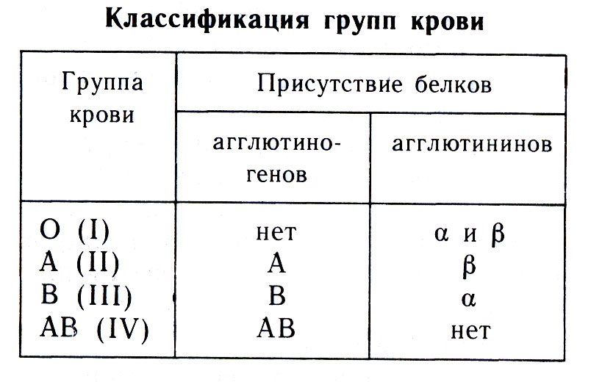
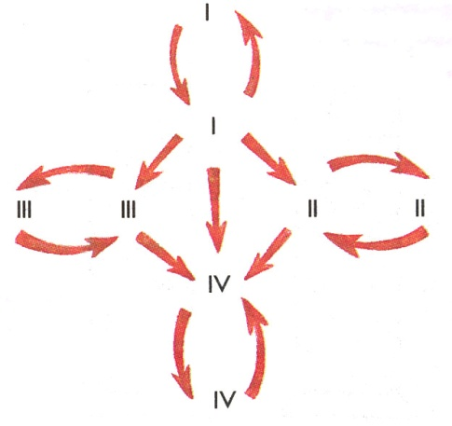
Переливание крови
Донор – люди, дающие кровь
Реципиенты – люди принимающие кровь
Когда наследственный иммунитет реципиента и донора не совпадают, эритроциты донорской крови разрушаются и это может привести к гибели больного
Открыто четыре группы крови: I, II, III, IV
В течение всей жизни человека группа крови не меняется
Люди I группой крови – универсальные доноры
Люди IV группы крови - универсальные реципиенты
Антигены (А,В) – белки эритроцитов
Антитела (α,β) – белки плазмы крови
Схема переливания крови

Slide 28
Резус-фактор
Резус-фактор – белок в эритроцитах крови многих людей (Rh)
Кровь людей, которые имеют этот белок, называют резус-положительный, если отсутствует - резус-отрицательный
При переливании крови резус-отрицательному реципиенту резус-положительную кровь возникнет иммунная реакция
При повторном переливании возникает иммунный конфликт – реакция несовместимости
При первой беременности накапливается немного антител, рождается нормальный ребенок
При второй беременности происходит резус-конфликт и разрушаются эритроциты плода – развивается гемолитическая болезнь
Сразу после рождения проводят обменное переливание крови
Проверьте свои знания
К содержанию

Slide 29
Заключение
Внутренняя среда организма состоит из трех компонентов, объединенные в одну систему
Кровь состоит из плазмы и форменных элементов: эритроцитов, лейкоцитов и тромбоцитов
Эритроциты переносят кислород и углекислый газ с помощью гемоглобина
Лейкоциты участвуют в формировании иммунитета
Тромбоциты участвуют в свертывании крови
Кровь переливают согласно группам крови
К содержанию

Slide 30
Литература
1. А.С. Батуев и др. “Биология. Человек”. Дрофа. 2002
2. Н.А. Фомин. “Физиология человека”, Просвещение, 2000
3. Д.В. Колесов “Биология. Человек”,Дрофа. 2006

Slide 31
Кровь и остальные компоненты внутренней среды Проверьте свои знания
Ответьте на вопросы
1. Из чего состоит внутренняя среда организма? Почему клеткам для процессов жизнедеятельности необходима жидкая среда?
2. Как связаны компоненты внутренней среды организма: кровь, тканевая жидкость и лимфа?
3. Какие функции выполняет кровь, тканевая жидкость и лимфа?
4. Каков состав плазмы крови?
5. Объясните, что такое лимфатические узлы, что в них происходит. Покажите на себе, где находятся некоторые из них.
6. Каковы функции эритроцитов, лейкоцитов и тромбоцитов?
7. Выполните задания 1,2, 3 на стр. 89 со знаком !
К содержанию
К слайду

Slide 32
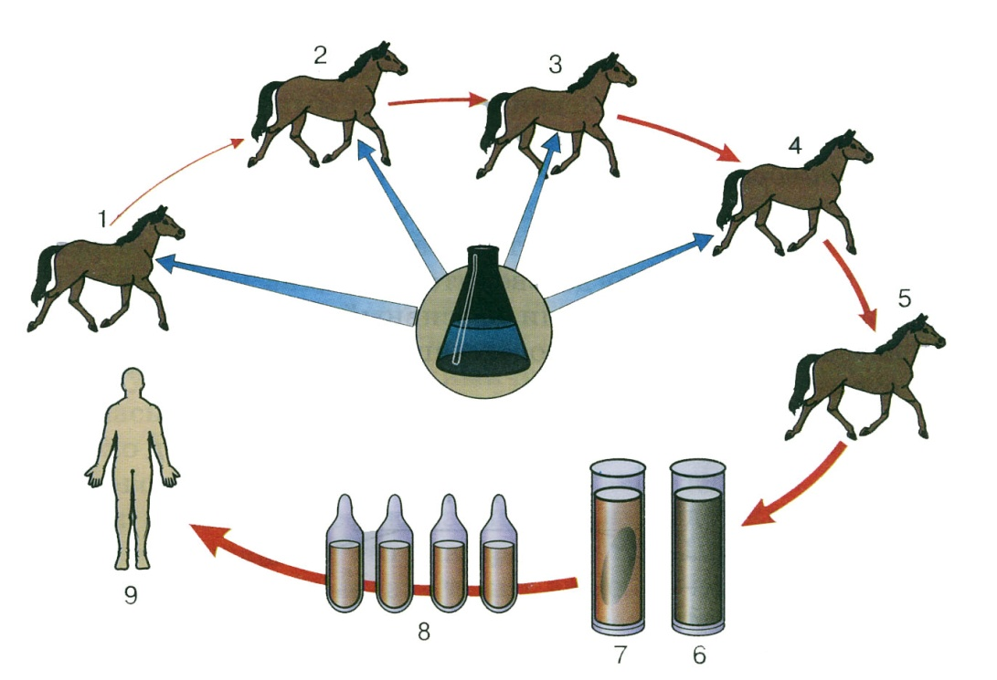
Борьба организма с инфекциями. Иммунитет Проверьте свои знания
Ответьте на вопросы
1. Как организм человека защищается от микроорганизмов?
2. Что такое иммунитет?
3. К какому виду иммунитета относится фагоцитоз?
4. Как образуются антитела? Могут ли антитела, выработанные против дифтерии, обезвредить столбнячный яд?
5. Что такое воспаление? Каковы его признаки?
6. Какие заболевания называются инфекционными? Что для них характерно?
7. Что такое “ворота инфекции”? Почему опасны бацилло- и вирусоносители?
8. Выполните задание на стр. 93 со знаком !
К содержанию
К слайду

Slide 33
Иммунология на службе здоровья Проверьте свои знания
Ответьте на вопросы
1. Чем занимается вирусология?
2. Чем искусственный иммунитет отличается от естественного?
3. Почему прививка против кори не обеспечивает иммунитет к столбняку?
4. Что такое аллергия и как она возникает?
5. Почему тканевая несовместимость является препятствием при пересадке органов?
6. Каковы группы крови у человека? Какие выполняются требования при переливании крови ?
7. Как можно объяснить конфликт между резус-положительнум плодом и резус-отрицательным материнским организмом?
8. Выполните задания 1 и 2 на стр. 99 со знаком !
К содержанию
К слайду

Slide 34
Тромбоциты, или кровяные пластинки
Работа
по
учебнику
§ 17
страница
86
Прочитайте часть статьи “Тромбоциты, или кровяные пластинки” последний абзац на стр.86 и далее
Составьте последовательную схему образования тромба при травме кровеносного сосуда
К слайду

Slide 35
Воспаление
Работа
по
учебнику
§ 18
страница
91
Прочитайте часть статьи “Воспаление” четвертый абзац на стр.91
Рассмотрите рис. 47 на стр. 92
Ответьте письменно в тетради:
Что такое воспаление?
Каково значение воспаления?
Какие признаки воспаления?
К слайду

Slide 36
История изобретения вакцин
Работа
по
учебнику
§ 19
страница
94
Прочитайте часть статьи “История возникновения вакцин” на стр.94
Составьте в тетради небольшой конспект, записав имена ученых и их открытия в иммунологии
К слайду

